Slide 1
Construction, démolition, rénovation
Ce que le syndicat devrait vérifier
Ana Maria Seifert
SRT
Présenté au Conseil fédéral de la FNEEQ-CSN
7 septembre 2017

Slide 2
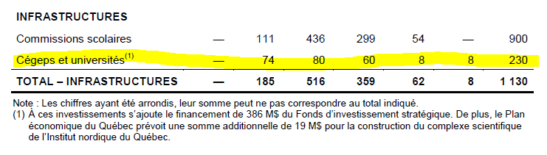
Budget provincial 2017-2018

Slide 3
Beaucoup de travaux en vue….
Des travaux qui seront réalisés, au moins en partie, pendant que le personnel est présent.
Ce qui peut générer des plaintes, inconforts, craintes et parfois des problèmes de santé.
Les syndicats sont parfois pris au dépourvu devant ces situations.
La fiche qu’on vous présente vise à vous donner les essentiels à savoir pour jouer un rôle proactif, afin de répondre à vos membres et argumenter avec votre employeur.

Slide 4
Structure de la fiche
Les précautions générales.
Quoi faire lorsqu’il y a des travaux et que l’on soupçonne la présence :
  d’amiante
  de la silice
  des moisissures
  d’autres produits utilisés couramment lors des constructions: solvants, peintures
Pour chacune de ces parties, la fiche indique:
Comment savoir s’il y a présence de ces produits?
Quoi faire, comme responsable syndical avant et durant les travaux?

Slide 5
Une évidence qui n’en est pas une
Tout travail de construction génère de la poussière.
Est-ce que cette poussière contient de l’amiante?
Pour le savoir:
  l’employeur est obligé de faire une analyse des matériaux des murs où les travaux seront effectués
  ou de présenter une fiche technique prouvant que ces analyses ont été faites.
Dans tous les cas, l’employeur devrait exiger que les responsables de travaux prennent des mesures pour éviter la dispersion de poussières.

Slide 6
Comment le syndicat peut-il savoir s’il y a ou non présence d’amiante?
Le syndicat peut demander de consulter le registre d’amiante dans l’établissement qui doit mentionner les endroits où il y a présence d’amiante.
L’employeur est obligé de tenir un registre qui mentionne les endroits où il y a présence d’amiante.
  Si le registre n’existe pas, il faut exiger que l’employeur le fasse. Ne pas hésiter pas à faire une plainte à l’inspecteur de la CNESST.

Slide 7
Où peut-il y avoir de l’amiante dans les milieux de travail?
  Amiante-ciment (bardeaux, tuyaux, conduites d’irrigation, drains pluvieux, etc.)
  Isolant des fours, des chauffe-eau et les appareils frigorifiques
  Isolants électriques et de tuyaux
  Tuiles acoustiques, tuiles de plancher
  Peinture industrielle, colle, plastique
  Plâtre

Slide 8
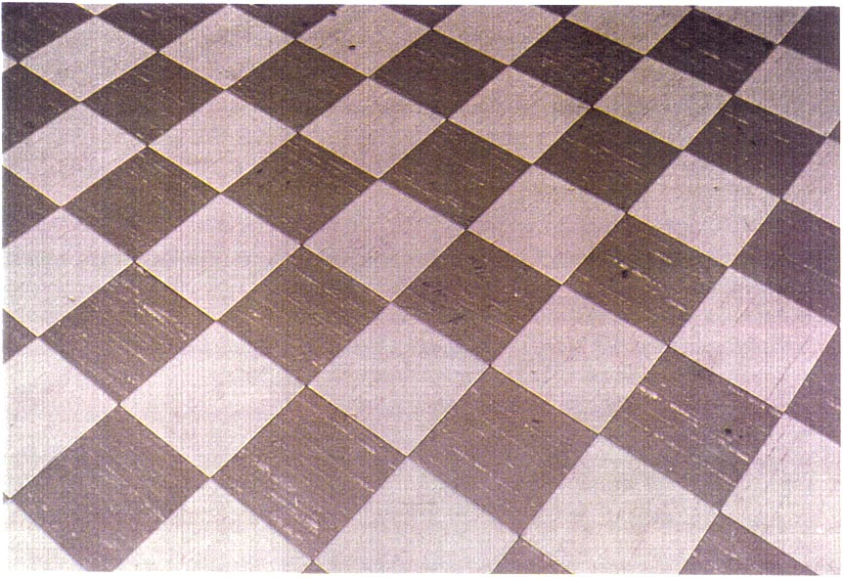
Les tuiles de plancher fabriquées avant 1980

Slide 9
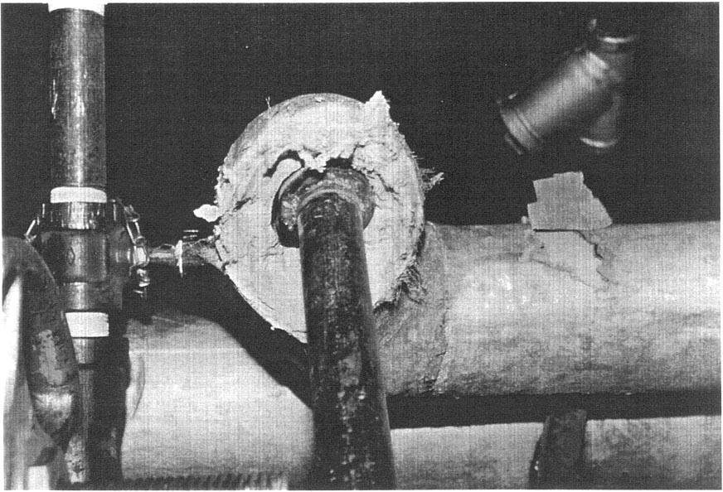
Calorifuge

Slide 10
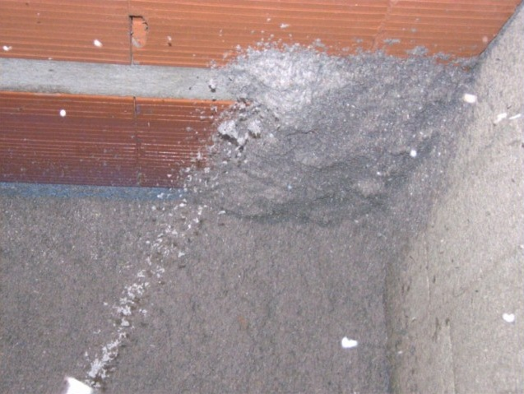
Flocages

Slide 11
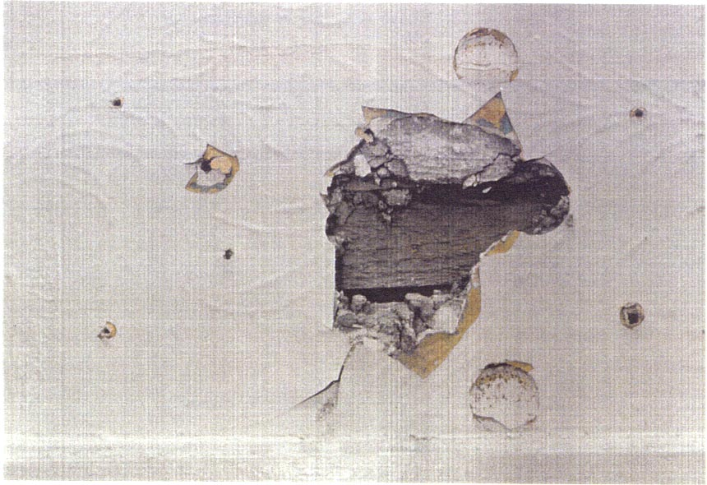
Plâtre avant 1980
Échantillonnage plus compliqué car l’amiante n’était pas ajouté dans l’usine.
Chaque plâtrier ajoutait à son goût.
Le mélange n’était pas homogène.

Slide 12
Avant les travaux :
Exiger d’être informés. Tous les travailleurs susceptibles d’être exposés à la poussière d’amiante doivent obligatoirement être informés des travaux.
  L’employeur est obligé de transmettre à la CNESST un avis d’ouverture de chantier, y compris lorsqu’il s’agit d’une démolition.
Exiger des procédures écrites concernant le déroulement des travaux.
Si les travaux sont faits par un sous-traitant, il faut s’informer afin de connaitre les compétences de celui-ci.

Slide 13
Durant les travaux :
Les mesures de sécurité varient en fonction de la nature des travaux.
L’air doit être échantillonné et les résultats affichés (1 fois par quart de travail).
Une affiche d’information doit être installée à chaque accès à l’enceinte de travail et, en l’absence de l’enceinte, l’aire de travail doit être délimitée à l’aide de signaux de danger.
Il faut surveiller de près les travaux effectués par des sous-traitants afin de vous assurer que les mesures de prévention sont appliquées et que les travaux n’exposent pas les occupants à des poussières d’amiante.
Exiger des correctifs immédiats s’il y a le moindre risque de propagation de fibres d’amiante dans l’air.
Ne pas craindre de faire appel aux inspecteurs de la CNESST, et même d’exercer un droit de refus s’il y a de bonnes raisons de croire qu’il y a eu propagation de poussière d’amiante.

Slide 14
Quoi faire si l’on soupçonne la présence de moisissures?
La présence de moisissures peut être pressentie si l’édifice a un historique d’infiltration d’eau.
Des signes apparents d’infiltration d’eau sont des indices d’alerte, tout comme des symptômes rapportés par les travailleurs et travailleuses (irritation des yeux, de la gorge ou du nez, maux de tête, manque de concentration).
Ces indices ne démontrent pas qu’il y a des moisissures; pour le savoir, il faut que l’employeur procède à des analyses sur les matériaux qui feront l’objet de la construction/rénovation.

Slide 15
Si la présence de moisissures est confirmée
Avant les travaux :
Exiger que les travailleurs soient formés et qu’ils aient accès à des équipements de protection individuelle (masques, lunettes de sécurité).
Exiger que l’employeur fasse appel à une firme spécialisée, informez-vous afin de connaitre les compétences de celle-ci.
Exiger que l’employeur informe par écrit le personnel à risque d’être exposé. Il devrait mentionner les types de travaux, le calendrier et les procédures mises en place pour minimiser les risques d’exposition.

Slide 16
Durant les travaux :
Exiger des mesures pour minimiser la dispersion des poussières (bâches plastiques, protection des bouches d’aération, arrêt du système de ventilation).
Ces mesures doivent être adaptées à l’ampleur de la contamination et doivent recevoir l’aval des responsables. Il n’est pas si facile d’ajuster adéquatement le système de ventilation!
Surveiller les travaux effectués par des sous-traitants afin de vous assurer que les mesures de prévention sont appliquées.

Slide 17
Conditions pour Décontaminer (moisissures)
Niveau/surface | Qui | Confinement | Port ÉPI
I : 1 m² | Entretien ménager formé | Non | Masques N-95 Lunettes, gants
II : 1 à 3 m² | Entretien ménager formé | Bâche plastique scellée | Idem
III : 3 à 10 m² | Professionnel | Bâche plastique scellée Couvrir ventilation | Idem
IV : plus de 10 m² | Professionnel | Idem + Aspiration filtre HEPA Sas et caisson de décontamination | Respirateur avec cartouches Vêtements protection jetables
Notes:
9 h 30
Présentation des participants
Nom
Syndicat, lieu de travail et occupation
Fonction et expérience syndicales
Attentes face à la session
Si nécessaire, posez des questions sur la motivation et l’implication des participants en santé et en sécurité au travail.

Slide 18
Quoi faire si l’on soupçonne la présence de silice?
La silice est un minerai qui peut se présenter sous différentes formes. La forme la plus dangereuse est la silice cristalline. En effet, elle peut provoquer une irritation des voies respiratoires, des bronchites chroniques, une fibrose pulmonaire irréversible nommée silicose ou même un cancer du poumon.
La silice cristalline est présente dans la plupart des matériaux de construction.

Slide 19
Avant les travaux :
Exiger que l’employeur vous transmette le programme de prévention qui précise les méthodes de contrôle à la source qui seront utilisées.
Exiger d’être informés. Tous les travailleurs susceptibles d’être exposés devraient être informés des travaux.
Exiger des procédures écrites concernant le déroulement des travaux.
Si les travaux sont faits par un sous-traitant, s’informer afin de connaitre les compétences de celui-ci.

Slide 20
Durant les travaux :
Exiger que l’émission des poussières soit contrôlée.
Exiger la délimitation des zones de travail à risque afin de tenir à l’écart les travailleurs qui ne participent pas aux tâches produisant des poussières de silice cristalline et qui ne portent pas les équipements de protection indivi­duelle requis.
Exiger de fournir aux travailleurs qui réalisent les travaux un équipement de protection respiratoire approprié et s’assurer qu’ils le portent.

Slide 21
Quelles autres situations peuvent poser des problèmes pour la santé et la sécurité des travailleuses et des travailleurs lors des travaux de construction en cohabitation avec le personnel ?

Slide 22
Les solvants
L’utilisation de solvants (ex: recouvrement des planchers de ciment avec de l’époxy), peut provoquer des malaises, avant que les concentrations aient atteint les limites.
Pour éviter ces problèmes, il faut agir avant que les travaux commencent :
  Exiger des mesures pour éviter la dispersion de vapeurs de solvants lors de leur utilisation.
  Négocier avec l’employeur pour que leur utilisation se fasse autant que possible en l’absence du personnel et qu’il prévoie une bonne ventilation.

Slide 23
Les peintures
Les peintures actuellement vendues ont un contenu très réduit en solvants et autres composés organiques volatils. Même s’il reste des odeurs, elles sont peu nocives.
L’odeur peut être incommodante, mais il est difficile d’avoir des arguments reliés à la SST.
Négocier avec l’employeur que la peinture se fasse:
  en l’absence du personnel;
  que la ventilation soit rehaussée.

Slide 24
Pour conclure…
Ne pas hésiter à faire une plainte à un inspecteur de la CNESST:
  Si le chantier génère beaucoup de poussière et que vous soupçonnez la présence d’amiante ou de silice.
  Si vous jugez que vous n’avez pas suffisamment d’information de la part de votre employeur sur les mesures prises pour prévenir les expositions.
Si vous avez des questions:
  Demandez à votre conseiller syndical et s’il ne peut pas répondre, il fera appel à nos services.

